Slide 1
Tejidos de conducción
XILEMA
FLOEMA

Slide 2
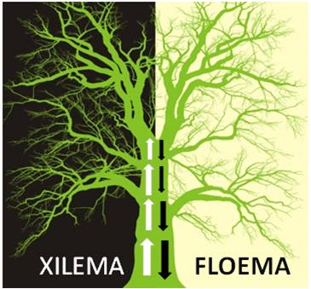
Los tejidos de conducción son dos:
XILEMA: TRANSPORTA SAVIA BRUTA (AGUA Y SALES MINERALES) DESDE LAS RAICES HACIA EL RESTO DE LA PLATA.
FLOEMA: TRANSPORTA SAVIA ELABORADA (AZUCARES PRODUCTO DE LA FOTOSÍNTESIS) DESDE LAS HOJAS PRINCIPALMENTE HACIA EL RESTO DE LA PLANTA.
Inta.gov.ar
Son tejidos complejos. Es decir, están formados por distintos tipos de células las cuales poseen diferentes funciones, tales como: conducción o transporte de sustancias, reserva y sostén.

Slide 3
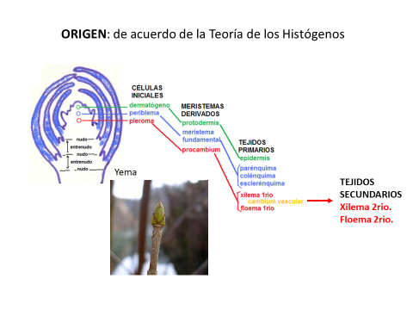

Slide 4
Los términos primario o secundario hacen referencia al origen de los tejidos.
Los primarios son originados por la diferenciación del PROCAMBIUM (MERISTEMA).
Los secundarios por el CAMBIUM (meristema secundario) y por la DESDIFERENCIACIÓN de células parenquimáticas.
Los tejidos primarios y secundarios no aparecen en todas las plantas.
Por ejemplo, en monocotiledóneas vamos a encontrar Xilema y Floema primarios, en cambio en dicotiledóneas podemos encontrar además del primario, también los tejidos secundarios (desarrollo de leño).

Slide 5
PROTOXILEMA Y METAXILEMA
Tanto el xilema primario como el floema primario se dividen en protoxilema y metaxilema, protofloema y metafloema.
El protoxilema y protofloema son los primeros en formarse, sus células son de pequeño diámetro y los vasos del xilema se caracterizan por presentar engrosamientos anillados y espiralados.
El metaxilema y el metafloema se forman con posterioridad, sus células tienen mayor diámetro y los vasos del xilema presentan mayores engrosamientos originado tráqueas de tipo escalariformes, reticulados y punteados.

Slide 6

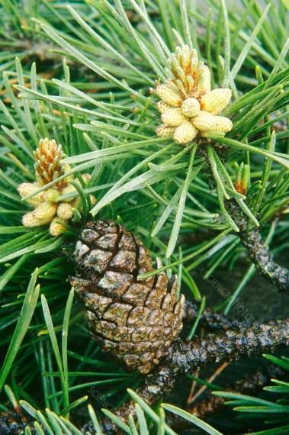
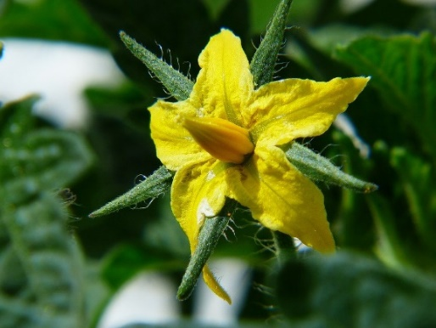
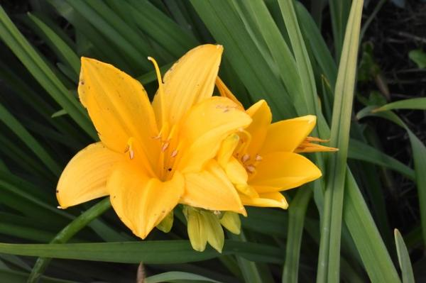
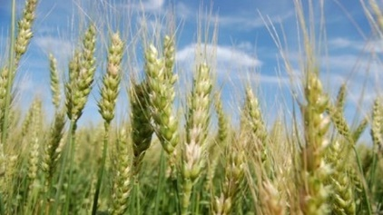
Plantas Vasculares
Gimnospermas
Angiospermas
Monocotiledóneas
Dicotiledóneas
Poáceas
(= Gramíneas)

Slide 7
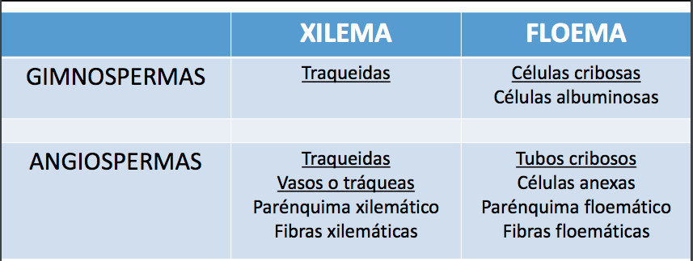
Estos tejidos comprenden distintos tipos de células . En GIMNOSPERMAS el xilema y el floema son distintos que en ANGIOSPERMAS.

Slide 8

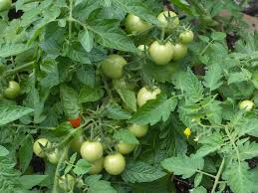
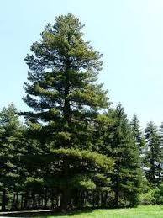
XILEMA
Tipos de células
Gimnospermas
Traqueidas
Angiospermas
Traqueidas
a veces
Elementos de vaso
(o tráquea)
Parénquima
xilemático
Fibras
xilemáticas

Slide 9
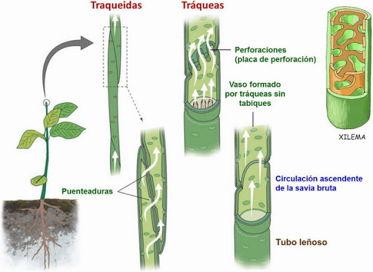

XILEMA
= VASOS
Placa de perforación
Punteaduras areoladas
con torus

Slide 10
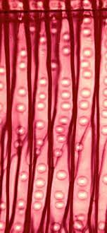
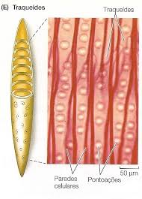
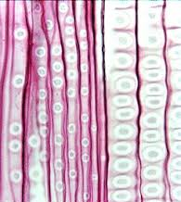
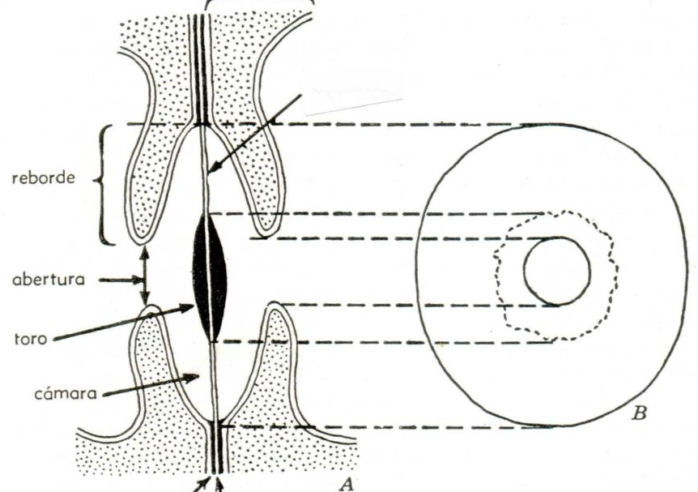
XILEMA - GIMNOSPERMAS
Traqueidas
Forma fusiforme (agudas en los extremos)
Con pared secundaria (células muertas)
Se conectan por pares de punteaduras areoladas con torus

Slide 11
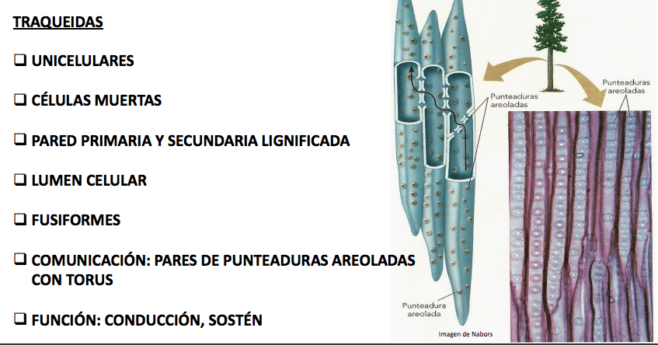

Slide 12
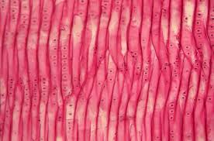
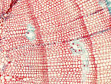
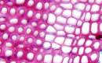
XILEMA - GIMNOSPERMAS
Vista longitudinal
CT de tronco

Slide 13

XILEMA - ANGIOSPERMAS
Placa de
perforación
Elementos de vaso (o de tráquea)
Forma cilíndrica
Con pared secundaria (células muertas)
Se conectan por punteaduras simples
y areoladas lateralmente
Se conectan por placas de perforación
en los extremos
Elemento
de vaso
Vaso
Punteaduras

Slide 14
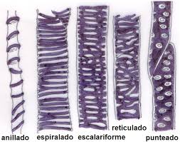
XILEMA - ANGIOSPERMAS
Tipos de engrosamientos de la pared secundaria lateral
Protoxilema
Metaxilema

Slide 15
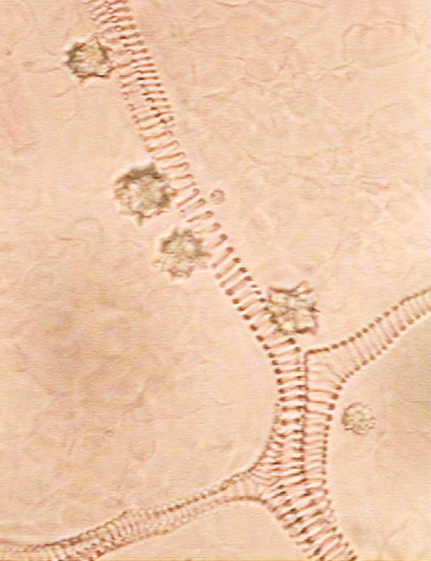
XILEMA - ANGIOSPERMAS
Elementos de vaso vistos con Microscopio óptico

Slide 16
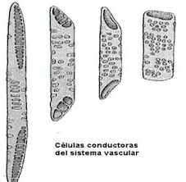
XILEMA - ANGIOSPERMAS
Tipos de placas de perforación
ESCALARIFORME
SIMPLE

Slide 19
FLOEMA
Tipos de células
Gimnospermas
Células
cribosas
Angiospermas
Elementos
del tubo
criboso
Células
albuminosas
Células anexas
Parénquima
floemático o
liberiano
Fibras
Floemáticas o liberianas

Slide 20
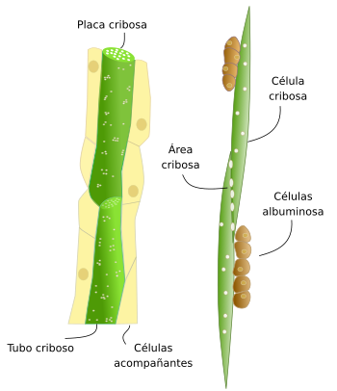
FLOEMA
Área cribosa
Elemento del
tubo criboso
Célula anexa

Slide 21
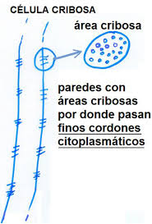
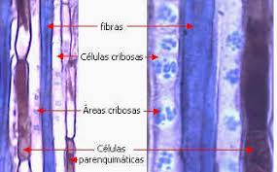
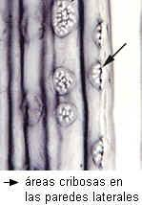
FLOEMA - GIMNOSPERMAS
Célula cribosa

Slide 22
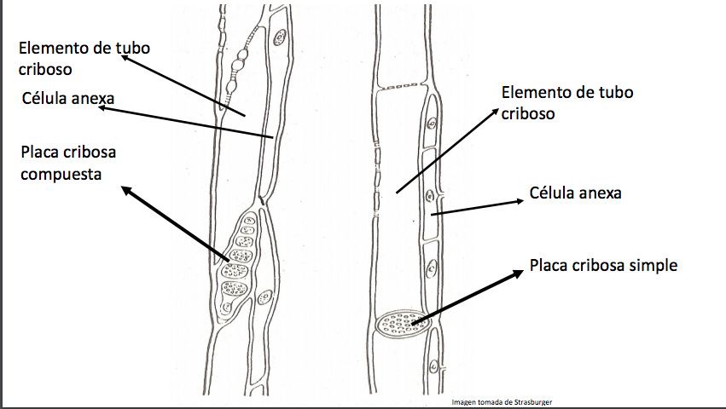

Slide 23
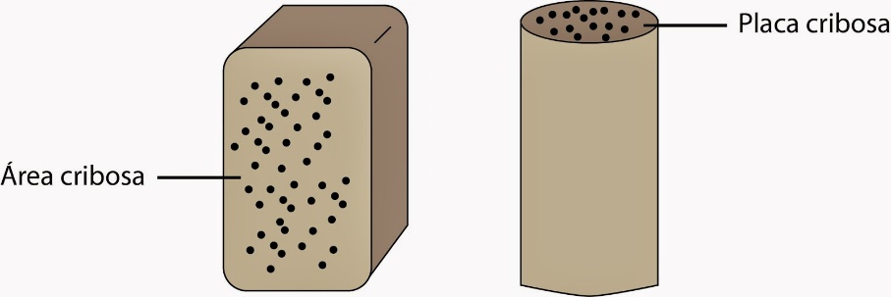
FLOEMA - ANGIOSPERMAS
Elementos del tubo criboso
Forma cilíndrica
Sin pared secundaria (células vivas)
Se conectan por áreas cribosas lateralmente
Se conectan por placas cribosas en los extremos
Placa cribosa
Elemento
del tubo
criboso
Tubo
criboso
Área cribosa

Slide 24
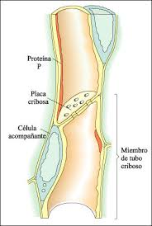
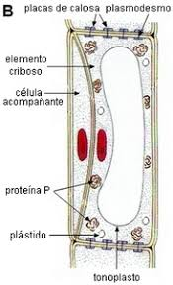
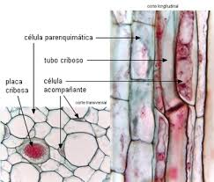
FLOEMA - ANGIOSPERMAS
Elementos del tubo criboso

Slide 25
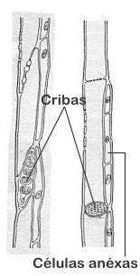
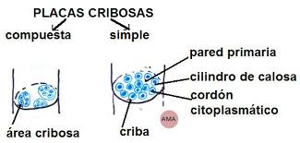
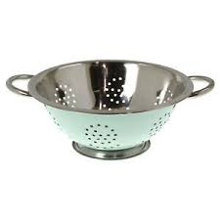
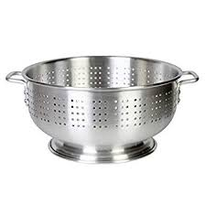
FLOEMA - ANGIOSPERMAS
Placas cribosas

Slide 27
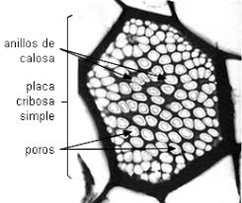
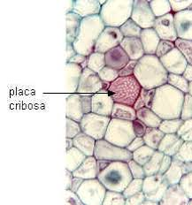
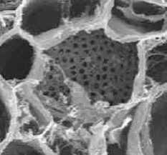
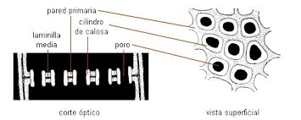
FLOEMA - ANGIOSPERMAS
Placa cribosa
Microscopio electrónico
Microscopio óptico

Slide 28
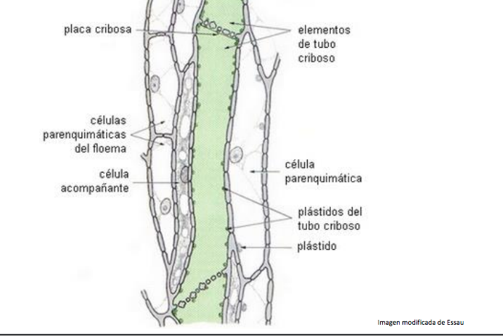
Parénquima floemático
células vivas con pared primaria celulósica cuya función es reserva.
Fibras floemáticas
células con pared primaria y secundaria lignificada y lumen pequeño cuya función es el sostén.

Slide 29
Plantas Vasculares
Angiospermas
Gimnospermas
Dicotiledóneas
Monocotiledóneas
Xilema: Traqueidas (a veces), vasos (formados por muchos
elementos de vaso), fibras y parénquima xilemáticos
Floema: Tubos criboso (formados por muchos elementos
del tubo criboso, células anexas, fibras y parénquima
floemático).
Xilema: Traqueidas
Floema: Célula cribosas
y células albuminosas.

Slide 30
CONDUCCIÓN
CONDUCCIÓN
CONDUCCIÓN
RESERVA
SOSTÉN

